Slide 2
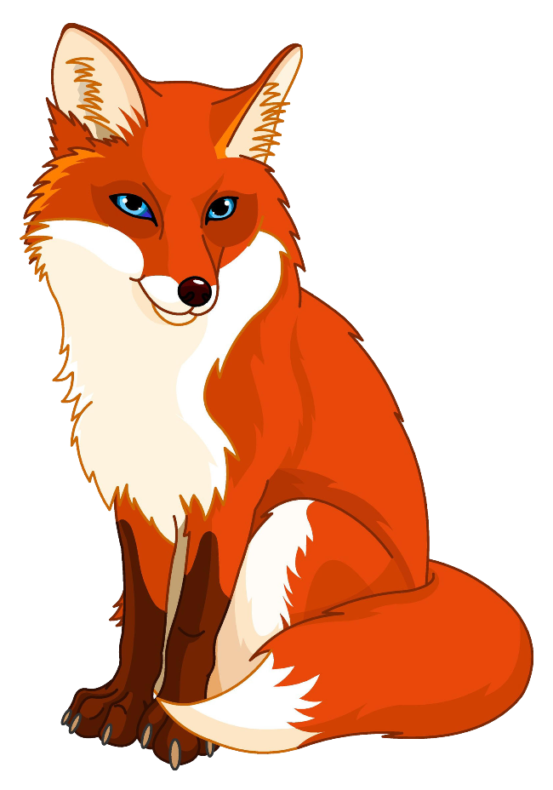
Са-са-са - по лесу идет лиса,
Со-со-со - лиса катит колесо,
Сы-сы-сы - хвост красивый у лисы,
Су-су-су - видел я в лесу лису.

Slide 3
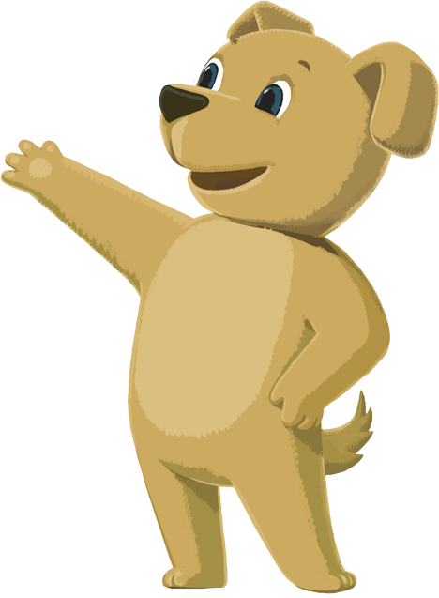
Вспомните, что мы относим к устному народному творчеству.

Slide 4
пословицы
народные песни
поговорки
сказки
устное
народное
творчество
потешки
небылицы
прибаутки
скороговорки
загадки
считалки

Slide 5
Вспомните, какие бывают сказки.
Сказки
…
...
…
…
…

Slide 6
Сказки
народные
авторские
бытовые
волшебные
о животных

Slide 7
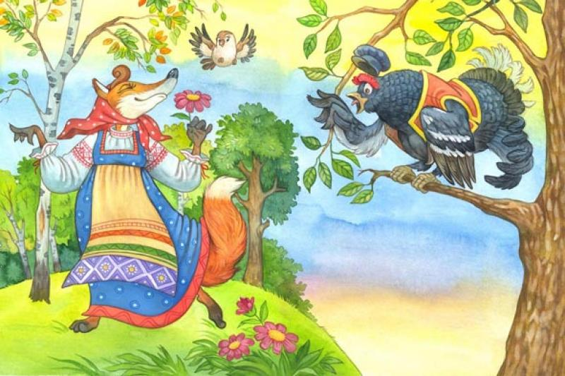
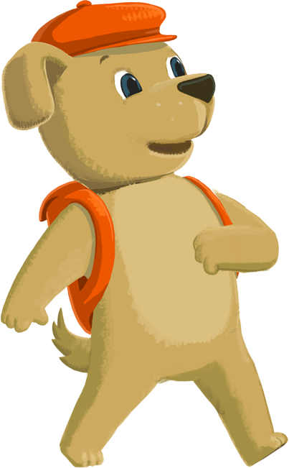
Какую сказку мы прочитали на прошлом уроке?
Чему учит эта сказка? Перескажите её.

Slide 8
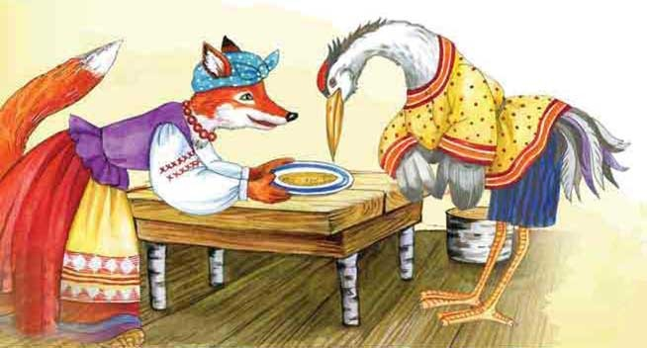
Послушайте сказку.
Сегодня мы познакомимся со сказкой «Лиса и журавль». Найдите её в учебнике.
Кто такой журавль? Где он живёт?
Эта сказка авторская или народная?
Как вы догадались?

Slide 9
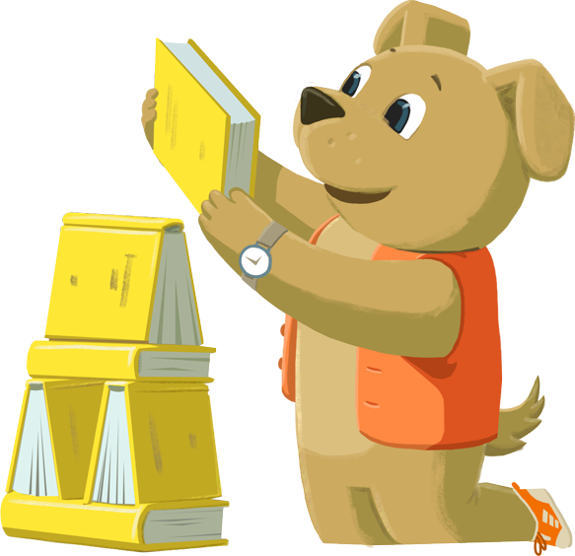
Соедините слова и их значения.
Куманёк
Большой обед
Званый пир
Потчевать
Крёстные родители
Не обессудь
Не суди, не обижайся
Кума
Угощать
Окрошка
Остаться ни с чем
Несолоно хлебавши
Холодный суп

Slide 10
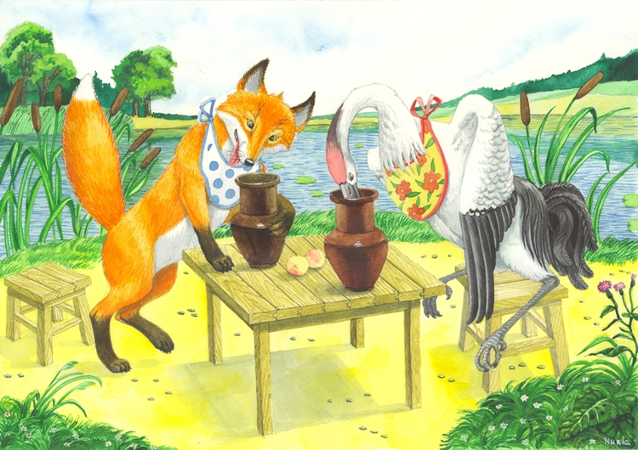
Прочитаем сказку по цепочке по предложению.

Slide 11
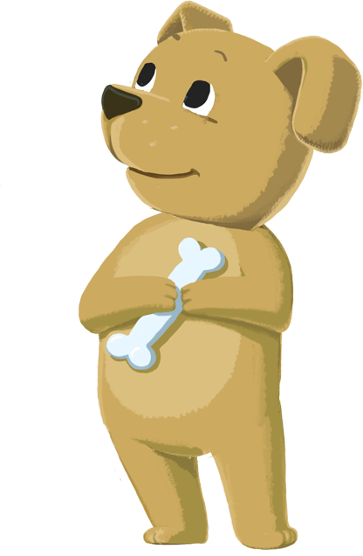
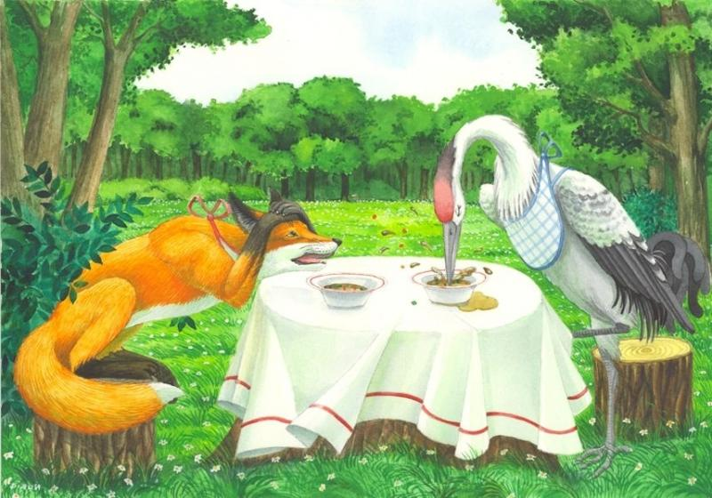
Почему не получилось дружбы у лисы и журавля?
Действительно ли лиса и журавль были друзьями?
Как вы понимаете пословицу «Как аукнется, так и откликнется»?
Почему лиса пригласила журавля к себе?
Какое угощение лиса приготовила журавлю? Почему?
Как ответил журавль на «угощение» лисы?
Что можно посоветовать героям сказки?

Slide 12
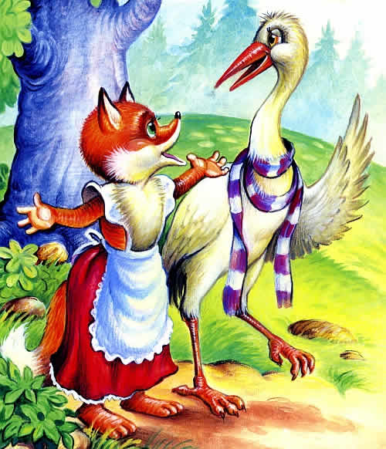
Восстановите последовательность событий.
Журавль пригласил лису в гости.
Лиса пригласила журавля в гости.
Лиса с журавлём подружились.
Лиса угощает журавля.
С тех пор дружба врозь.
Журавль угощает лису.

Slide 13
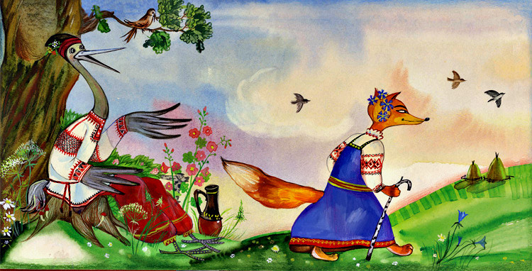
Чему учит эта сказка?

Slide 14
Вспомните, что мы сегодня делали на уроке.
Что вам особенно понравилось?
Что показалось немного трудным?
Спасибо, ребята, за урок!
До новых встреч!

Slide 15
Домашнее задание:
Уч. с. 42-43 читать, илл.

Slide 16
